Slide 1
静态环境感知与分割算法
BUSINESS
2019
JULYED
北京七月在线科技有限公司
晓老师 无人驾驶高级算法工程师
https://www.julyedu.com/

Slide 2
CONTENTS
01
无人驾驶感知系统概述
02
静态环境感知与分割算法
03
04
julyedu.com

Slide 3
Perception

Slide 4
无人驾驶中的感知
广义感知：
感知外界：
目的：感知外在环境
静态环境：车道线/路面/交通标识（a)辅助规划决策 b)帮助助更好的感知运动物体状态）
动态物体：运动物体(车/人/...)的运动状态(位置/朝向/速度/...)
传感器：单目(图片)/双目(深度图/稠密点云)/激光雷达(稀疏点云)/毫米波雷达/超声波雷达
感知自身（定位）:
目的：感知自身的运动状态(位置/朝向/速度/...)
传感器：GPS IMU HDmap SLAM(单目/双目/RGBD/激光雷达/超声波雷达 包含VIO)
四大图像任务：
分类
分割(像素分类)
检测(框分类)
跟踪(使用物体的一切信息进行时序关联)

Slide 5
感知数据
（图片/点云/深度图）
检测
（2D/3D物体框）
ID/轨迹
跟踪
（物体ID/轨迹）
2D/3D物体框
运动物体状态
相对距离
分割
（路面/车道/物体轮廓）
速度/朝向
车道线
毫米波雷达/超声波雷达
（直接得到物体状态:位置/速度/朝向 但是没有语义）
路面
静态环境状态
交通标识
图片/点云数据：原始数据需要外部算法处理才能得到环境信息
毫米波/超声波：传感器内置处理算法

Slide 6
Segmentation

Slide 7
Content
实战基于传统方法的车道线检测
图片分割算法综述
实战基于图片分割的车道线检测

Slide 8
Segmentation
实战基于传统方法的车道线检测

Slide 9
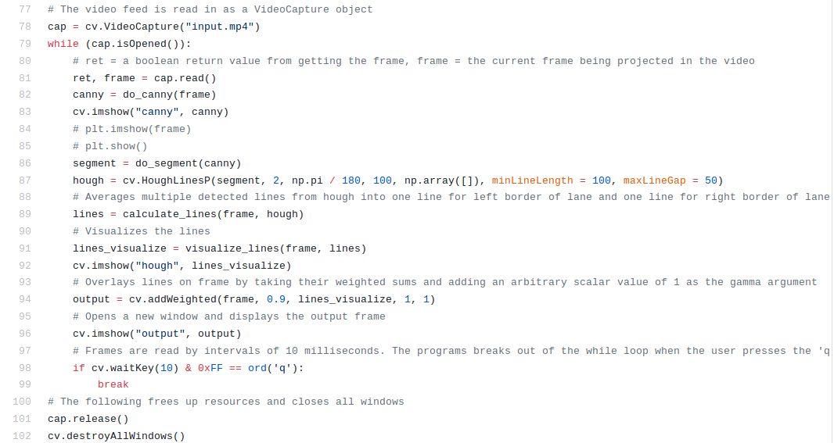
基本流程
参考文章：https://towardsdatascience.com/tutorial-build-a-lane-detector-679fd8953132
代码: https://github.com/andylei77/lane-detector

Slide 10
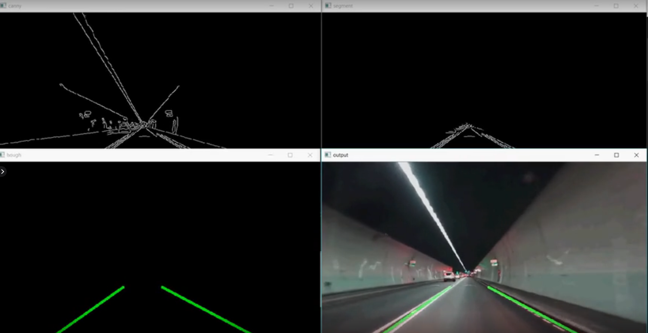

Slide 11
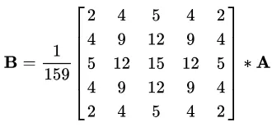
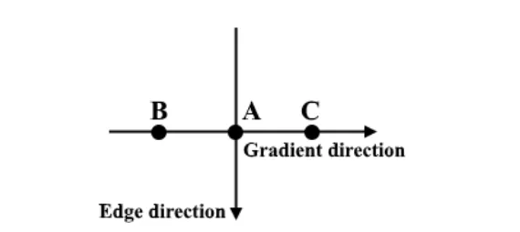
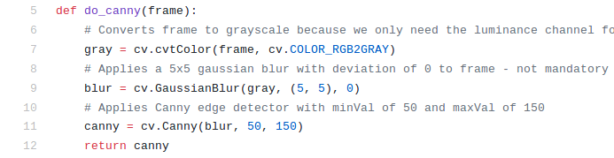
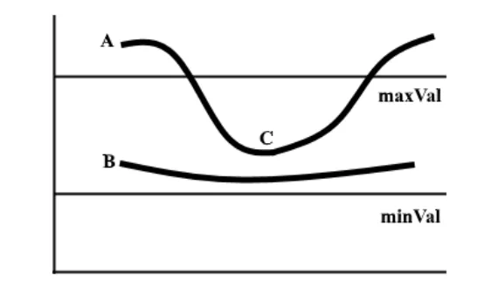
1.canny边缘检测
基本原理：检测亮度的急剧变化（大梯度 比如从白色到黑色）在给定阈值下定义为边
预处理:转换灰度图
Canny:
降噪：噪声容易导致误检，用 5*5 的高斯滤波器(正太分布核)对图像做卷积(平滑图像) [Canny自带]
求亮度梯度：在平滑的图像上用 Sobel/Roberts/Prewitt 核沿 x 轴和 y 轴检测边缘是水平/垂直/对角线
非极大值抑制：细化边缘。检查每个像素值在先前计算的梯度方向上是否为局部最大值（相比B,C如果A是局部最大则在下一个点上检查非极大值抑制否则将 A 的像素值设置为 0 并抑制A
hysteresis thresholding:非极大值抑制后可以确认强像素在最终边缘映射中。但还要对弱像素进行进一步分析确定它是边缘还是噪声。 a) 梯度> maxVal 的是边缘 b) < minVal 的不是边缘并将其删除 c) 梯度在[minVal, maxVal] 的像素只有在和梯度高于 maxVal 的像素相连时才是边缘

Slide 12
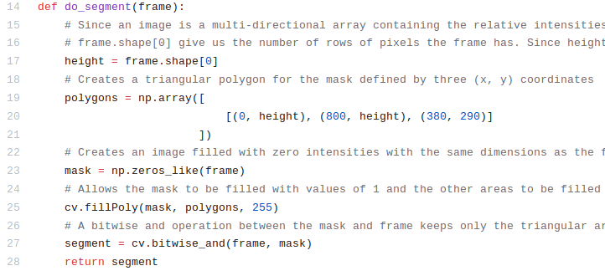
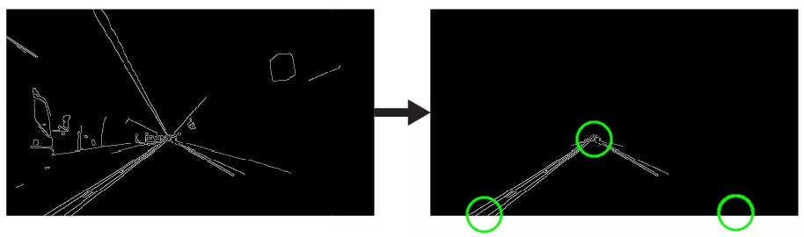
2.手动分割路面区域
手动指定一个三角形来分割出路面区域，去除其它干扰边缘

Slide 13
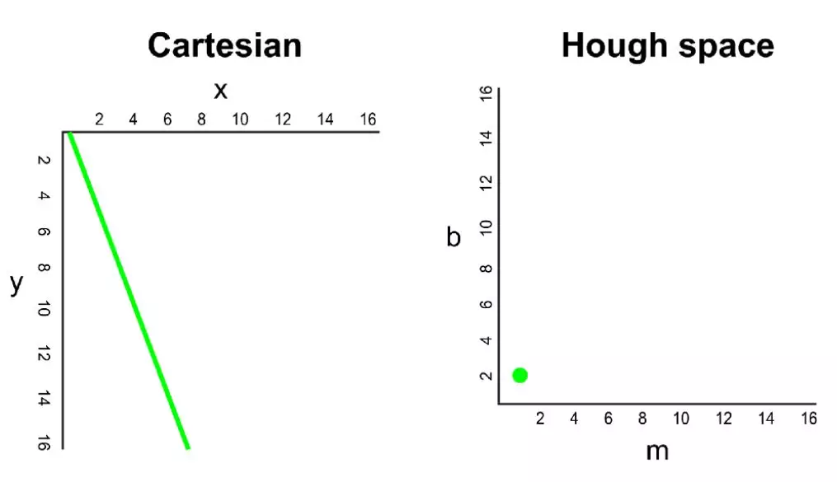
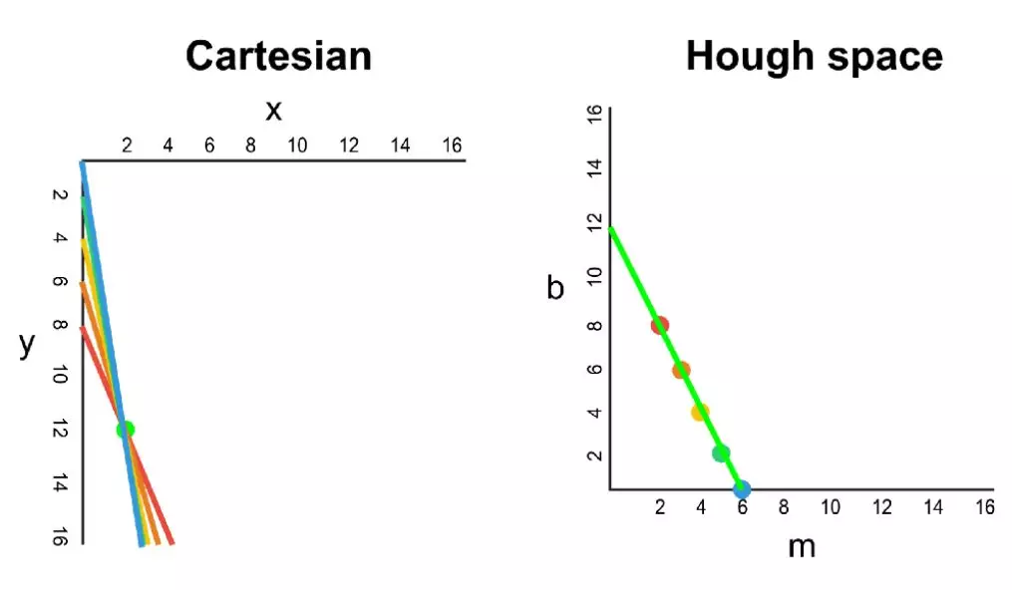
3.霍夫变换得到车道线
性质如右图
 | 笛卡尔坐标系 | 霍夫空间
变量与参数互换 | 变量（x,y）参数(m,b) y=mx+b | 变量(m,b) 参数(x,y) b=-xm+y
直线y=mx+b | 直线y=mx+b | 点(m,b)
点x,y | 多条经过该点的直线y=m_i*x+b_i | 一条直线,斜率为-x,截距为y。经过(m_i,b_i)

Slide 14
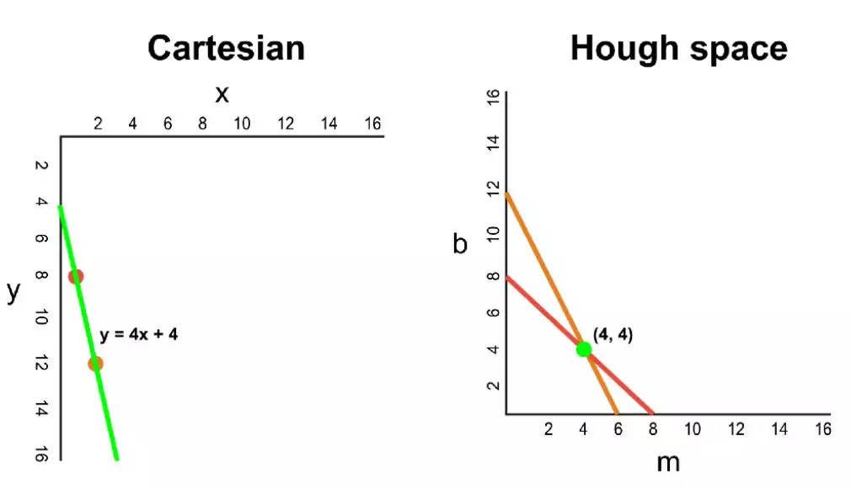
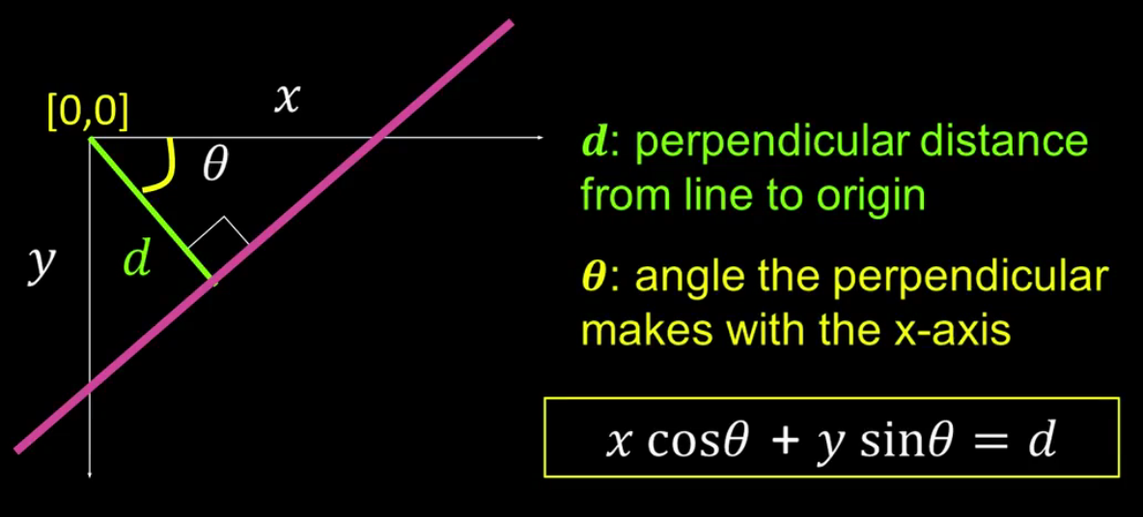
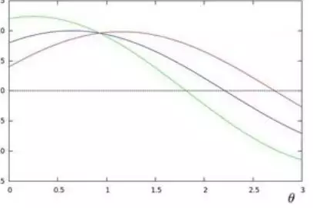
霍夫变换如何帮助我们找到线？
将笛卡尔坐标系中一系列可能被连成线的点 -> 该点在霍夫空间中对应的线
找到霍夫空间中的交点(m,b)就是那条线的方程
特殊情况：线垂直时梯度无穷大，无法在霍夫空间中表示出来。为了解决这个问题，我们在笛卡尔坐标系中用极坐标法表示直线。对应到霍夫空间也做对应变化。
霍夫空间中相交的曲线越多，交点表示的线在笛卡尔坐标系对应的点越多。我们在霍夫空间中定义交点的最小阈值来检测线。霍夫变换跟踪了帧中的每个点的霍夫空间交点。如果交点数量超过了阈值就确定一条对应参数 θ 和 d的线。
 | 笛卡尔坐标系 | 霍夫空间
变量与参数互换 | 变量（x,y）参数(θ,d) d=xcosθ+ysinθ | 变量(θ,d) 参数（x,y）
直线y=mx+b | 直线d=xcosθ+ysinθ | 点(θ,d)
点x,y | 多条经过该点的直线 d_i=xcosθ_i+ysinθ_i | 一条曲线,经过(θ_i,d_i)

Slide 15
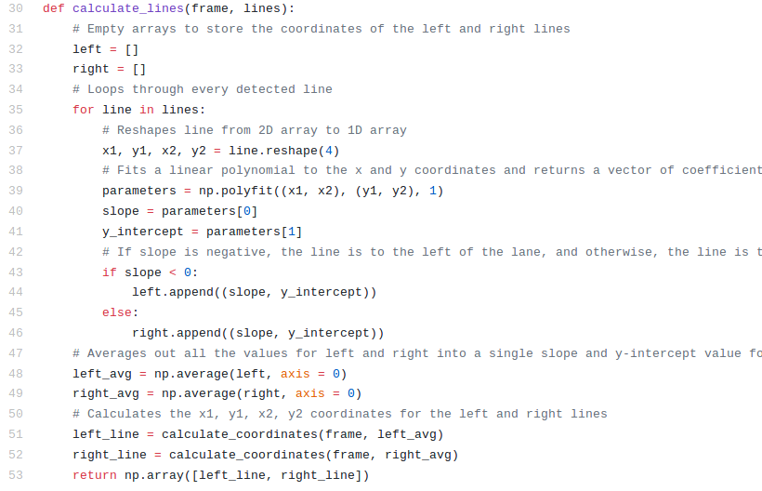
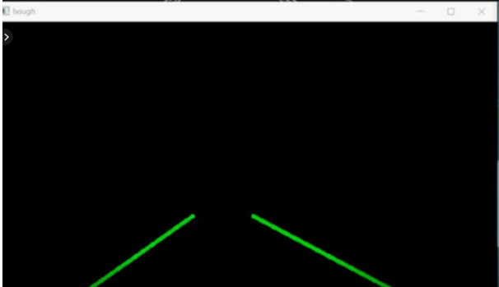
4. 获取车道线并叠加到原始图像中
综合所有线，求得两条车道线的平均斜率和截距

Slide 16
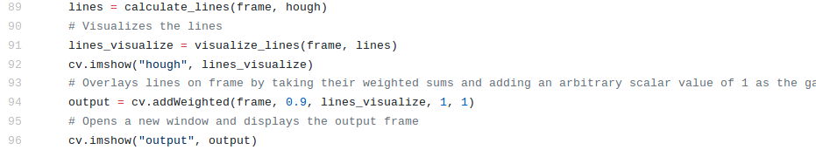
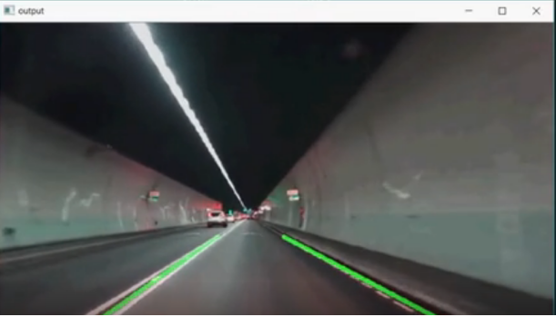
d

Slide 17
Segmentation
基于深度学习的图片分割算法综述
参考:
- A Survey on DNN based Semantic Segmentation
- https://blog.csdn.net/Julialove102123/article/details/80493066

Slide 18
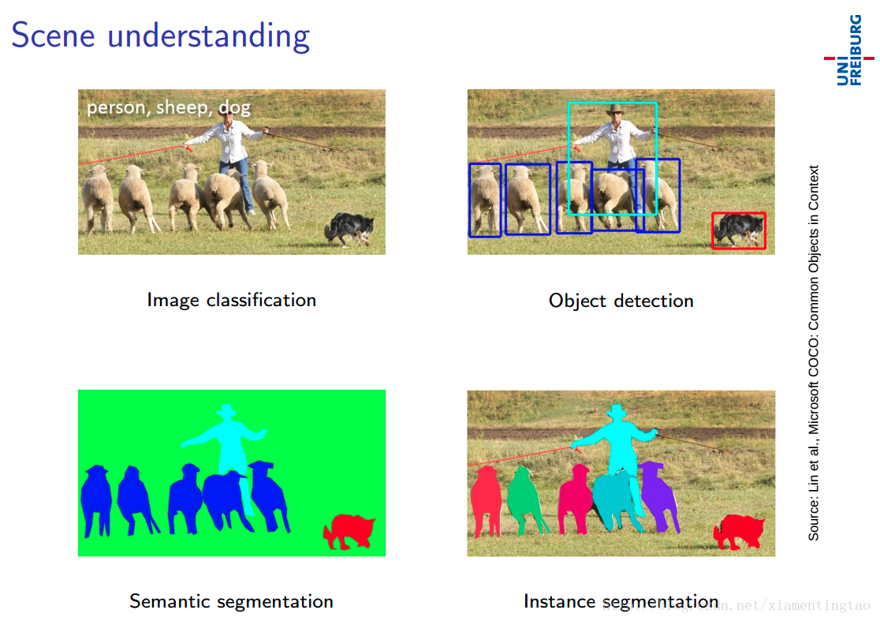
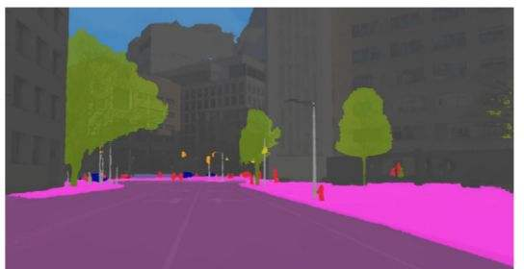
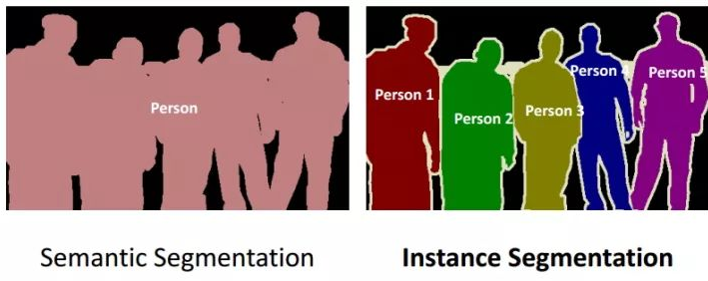
图片分割的类型
普通分割
将属于不同物体的像素区域分开即可
如前景与背景分割，狗的区域与猫的区域与背景分割开
语义分割
在普通分割的基础上，还要分类出每一块区域的语义（类别）
实例分割
在语义分割的基础上，还要进一步区分同种物体的不同个体

Slide 19
深度学习图片语义分割算法思路
从深度学习引入这个任务到现在，一个通用的框架已经大概确定
前端：使用全卷积网络进行特征提取
下采样+上采样：Convlution + Deconvlution／Resize
多尺度特征融合：特征逐点相加／特征拼接
获得像素级别的segement map：对每一个像素点进行判断类别
后端：后端使用CRF(条件随机场)/ MRF(马尔科夫随机场)优化前端的输出得到优化后的分割图

Slide 20
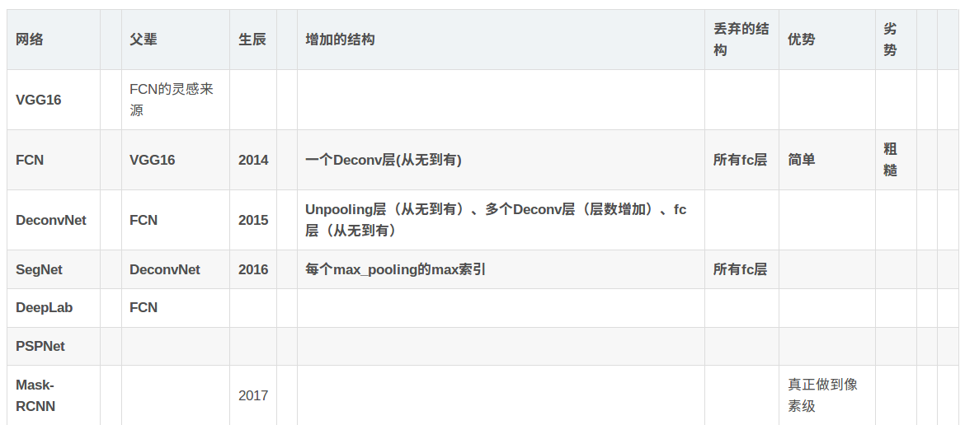
典型算法结构
图片来源：https://blog.csdn.net/Julialove102123/article/details/80493066

Slide 21
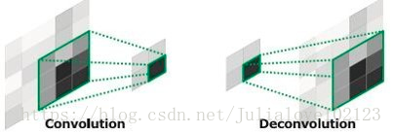
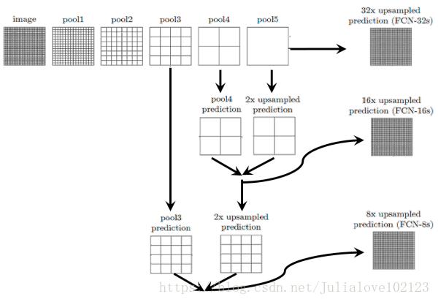
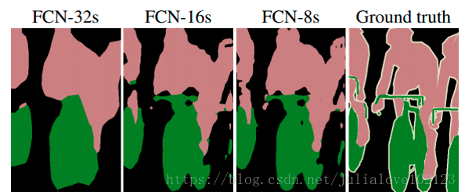
FCN
首次将深度学习引入图片语义分割
主要贡献：
提出全卷积网络：将全连接层替换成了全卷积层（全链接等效为卷积核是输入特征大小的卷积），使得网络可以接受任意大小的图片，并输出和原图一样大小的特征图。只有这样，才能为每个像素做分类。
使用反卷积层（Deconvolution）做上采样：特征图一般只有原图的几分之一大小。想要映射回原图大小必须对特征图进行上采样。作者使用反卷积来做上采样。 虽然名字叫反卷积层，但其实它并不是卷积的逆操作，更合适的名字叫做转置卷积（Transposed Convolution），作用是从小的特征图卷出大的特征图。反卷积和卷积类似，都是相乘相加的运算。只不过后者是多对一，前者是一对多。而反卷积的前向和后向传播，只用颠倒卷积的前后向传播即可。
Skip Layer：Skip的目的就是特征融合。如果将全卷积之后的结果直接上采样得到的结果是很粗糙的，所以作者将不同池化层的结果进行上采样之后融合在做像素分类。不同上采样结构得到的结果对比如右图。当然，也可以将pool1,pool2的输出再上采样输出。不过，作者说这样得到的结果提升并不大
论文《Fully Convolutional Networks for Semantic Segmentation》

Slide 22
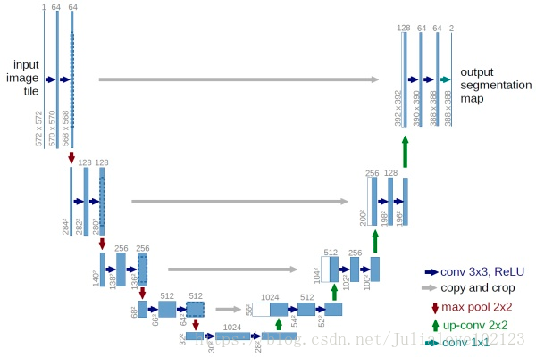
U-Net
U-Net是原作者参加ISBI Challenge提出的一种分割网络，能够适应很小的训练集（大约30张图）。U-Net与FCN都是很小的分割网络，既没有使用空洞卷积，也没有后接CRF，结构简单。
整个U-Net网络结构如图，类似于一个U字母：首先进行Conv+Pooling下采样,然后Deconv反卷积进行上采样,crop之前的低层feature map进行融合,然后再次上采样。重复这个过程，直到获得输出388x388x2的feature map，最后经过softmax获得output segment map。总体来说与FCN思路非常类似。
与FCN逐点相加不同，U-Net采用将特征在channel维度拼接在一起，形成更“厚”的特征。

Slide 23
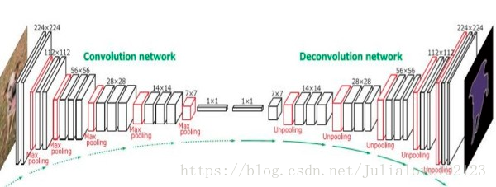
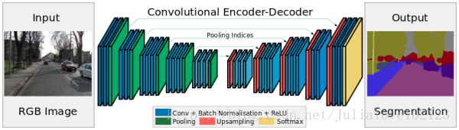
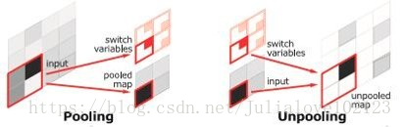
SegNet/DeconvNet
更好的上采样模式：采用类似自编码器的对称结构，先编码再解码。
反卷积和上池化
反卷积同上
上池化的实现主要在于池化时记住输出值的位置，在上池化时再将这个值填回原来的位置，其他位置填0
DeconvNet
SegNet

Slide 24
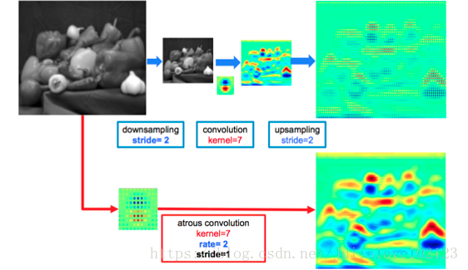
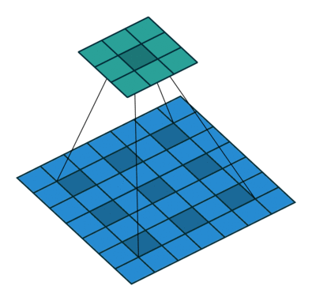
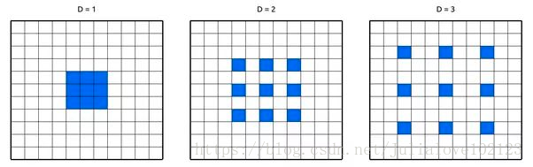
DeepLab
DeepLab有v1 v2 v3，其中v1是《DeepLab: Semantic Image Segmentation with Deep Convolutional Nets, Atrous Convolution, and Fully Connected CRFs》这一系列论文引入了以下几点比较重要的方法：
Dilated/Atrous Convolution：空洞卷积？
引入原因分析：为了保证之后输出的尺寸不至于太小，FCN的作者在第一层直接对原图加了100的padding，可想而知这会引入噪声。 还有没有其他思路来保证输出的尺寸不会太小？ 可能有人会想到减少池化层，理论上是可行的，但是这样做改变了原来的网络结构不能用旧模型的参数来fine-tune了。Deeplab使用了一个非常优雅的做法：将pooling的stride改为1再加上 1 padding。这样池化后的图片尺寸并未减小，并且依然保留了池化整合特征的特性。但是，因为池化层变了，后面的卷积的感受野也对应的改变了，这样也不能进行fine-tune。所以Deeplab提出了一种新的带孔的卷积（Dilated/Atrous Convolution）能够保证这样的池化后的感受野不变，从而可以fine tune，同时也能保证输出的结果更加精细
原理： 实际上就是普通的卷积核中间插入了几个洞，运算跟普通卷积保持一样，好处是感受野更大(比如3x3卷积的视野是3x3，插入一个洞之后的视野是5x5). 视野变大的作用是特征图缩小到同样倍数的情况下可以掌握更多图像的全局信息，这在语义分割中很重要。 参考：各种卷积演示 https://github.com/vdumoulin/conv_arithmetic/blob/master/README.md

Slide 25
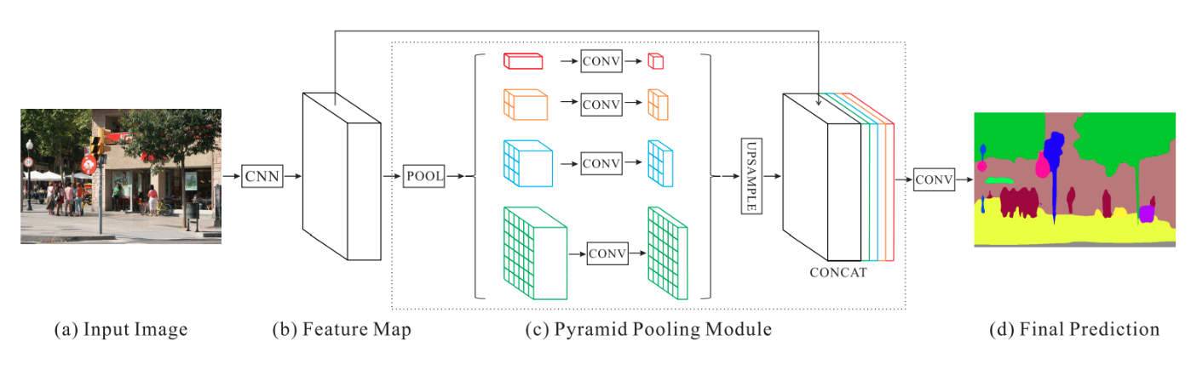
PSPNet
Pyramid Scene Parsing Network核心贡献是Global Pyramid Pooling（全局金字塔池化）
它将特征图缩放到几个不同的尺寸，上采用后与之前特征进行融合。使得特征具有更好地全局和多尺度信息，对区分不同类别有帮助（不仅是语义分割，金字塔多尺度特征对于各类视觉问题都挺有用的）
1x1 conv in Pyramid Pooling Module to reduce reduce the dimension of context representation
Use dilated conv ResNet

Slide 26
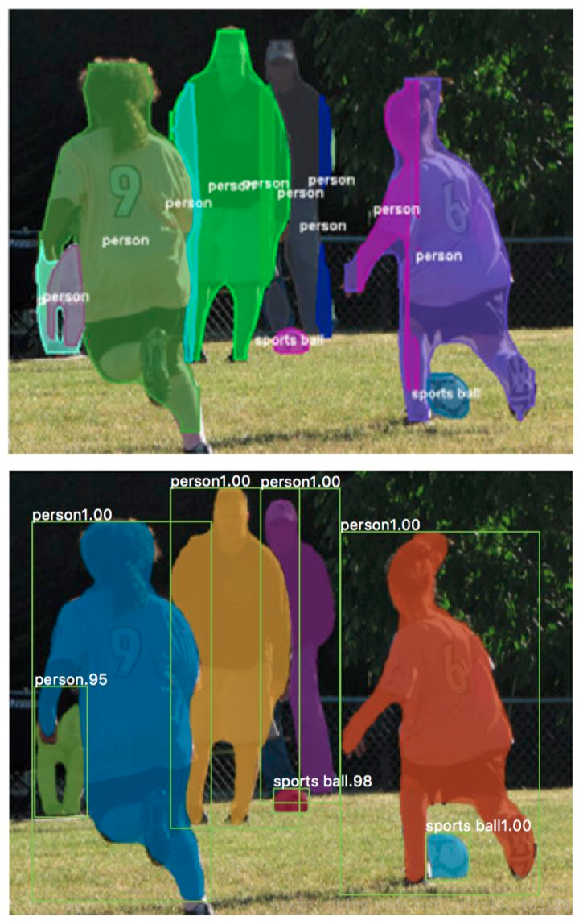
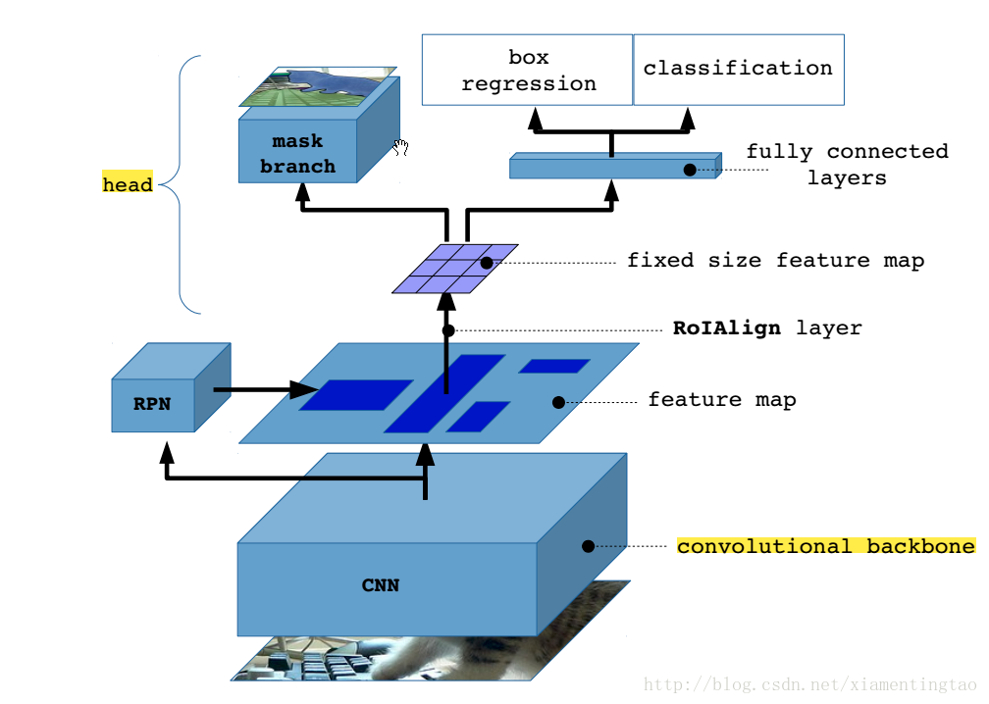
Mask R-CNN
检测与分割结合：
新增一个分支输出mask. 语义分割(单像素多分类)=框检测(box,多分类)+框内的普通分割(二分类mask) 符合人眼直觉先整块粗分再细化形状。
ROIAlign解决Misalignment 的问题
Faster R-CNN中的RoiPooling是将输入图像中任意一块区域对应到神经网络特征图中的对应区域。它使用了化整的近似来寻找对应区域，导致对应关系与实际情况有偏移。这个偏移在分类任务中可以容忍，但对于精细度更高的分割则影响较大。 (ROIPooling演示https://github.com/deepsense-ai/roi-pooling)
为了解决这个问题，RoiAlign不再使用化整操作，而是使用线性插值来寻找更精准的对应区域。效果就是可以得到更好地对应。实验也证明了效果不错
Loss Function
分类+回归+mask损失
mask分支和其他的分类分支一样，使用全卷积网络，输出了k类的mask（注意这里mask的输出使用了sigmoid函数通过与阈值0.5作比较输出二值mask）这样避免了类间的竞争，每个类别都专门生成本类的mask.

Slide 27
Segmentation
实战基于图片分割的车道线检测

Slide 28
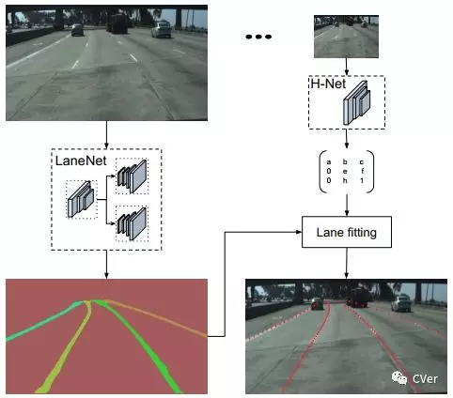
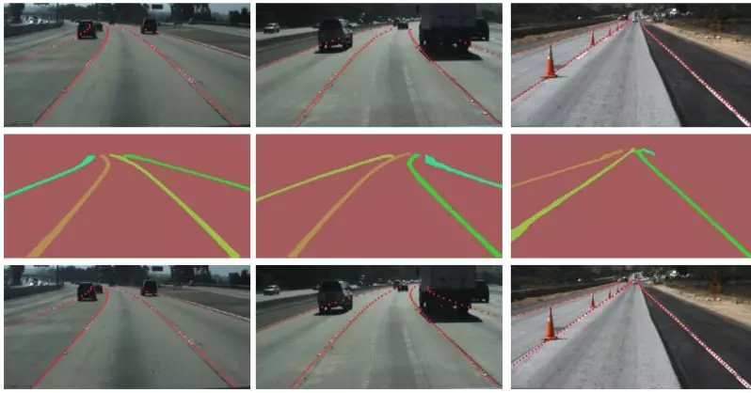
LaneNet
主要特点：
实例分割来检测车道线
更灵活的透视变换：
一般将图像透视变换到鸟橄图，可以进一步优化车道线，固定的透视变换矩阵遇到上下坡就不行了，因此作者提出用CNN学习透视变换
输入RGB图像+分割结果 -> H-Network -> 输出透视变换参数
论文：《Towards End-to-End Lane Detection: an Instance Segmentation Approach》
参考：https://maybeshewill-cv.github.io/lanenet-lane-detection/
代码：https://github.com/andylei77/lanenet-lane-detection
车道线检测论文集合：https://github.com/amusi/awesome-lane-detection
上：ground-truth 中：LaneNet输出 下：Lane fitting输出

Slide 29
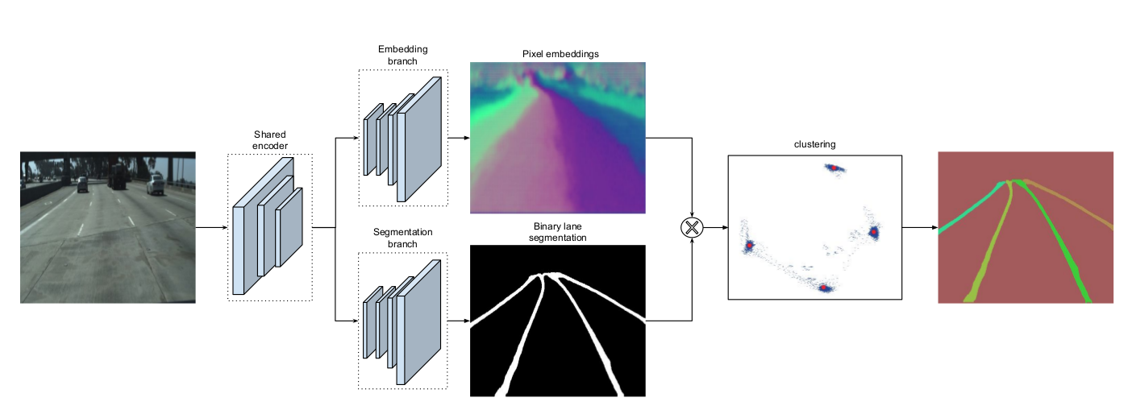
实例分割检测车道线
语义分割：分割出所有车道线。二分类问题
生成像素embedding：。生成每个像素的n维嵌入，使得同一车道的嵌入距离近，不同车道的嵌入距离远
聚类出具体是那条车道线：利用分割分支的二值分割图做掩码在Pixel embedding图像上得到所有车道像素的n维度嵌入，将车道像素的嵌入(蓝点)聚类得到所属车道类别。
先粗分再细分回顾之前 语义分割=检测+普通分割？

Slide 30
微信扫一扫关注我们
晓老师 无人驾驶高级算法工程师
https://www.julyedu.com/

